Slide 1
Nedir bu adresleme?
Gerek OSI gerekse TCP/IP modelinde, bilgisayarlar arasındaki iletişim belirli kurallara göre gerçekleşir. Özellikle iletişim ortamındaki veri bloklarının bilgisayarlar arasında veya ağlar arasındaki doğru yerlere ulaşabilmeleri için adreslemelere ihtiyaç vardır.
Bilgisayar Ağlarında Yapı olarak 4 tip adresleme kullanılır.
1-Fiziksel Adresleme
2-Mantıksal Adresleme
3-Port Adresleme
4-Özel Adresleme

Slide 2
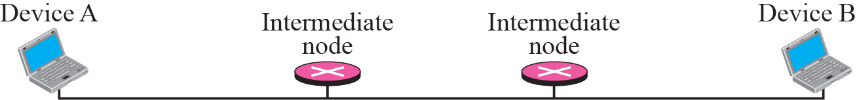
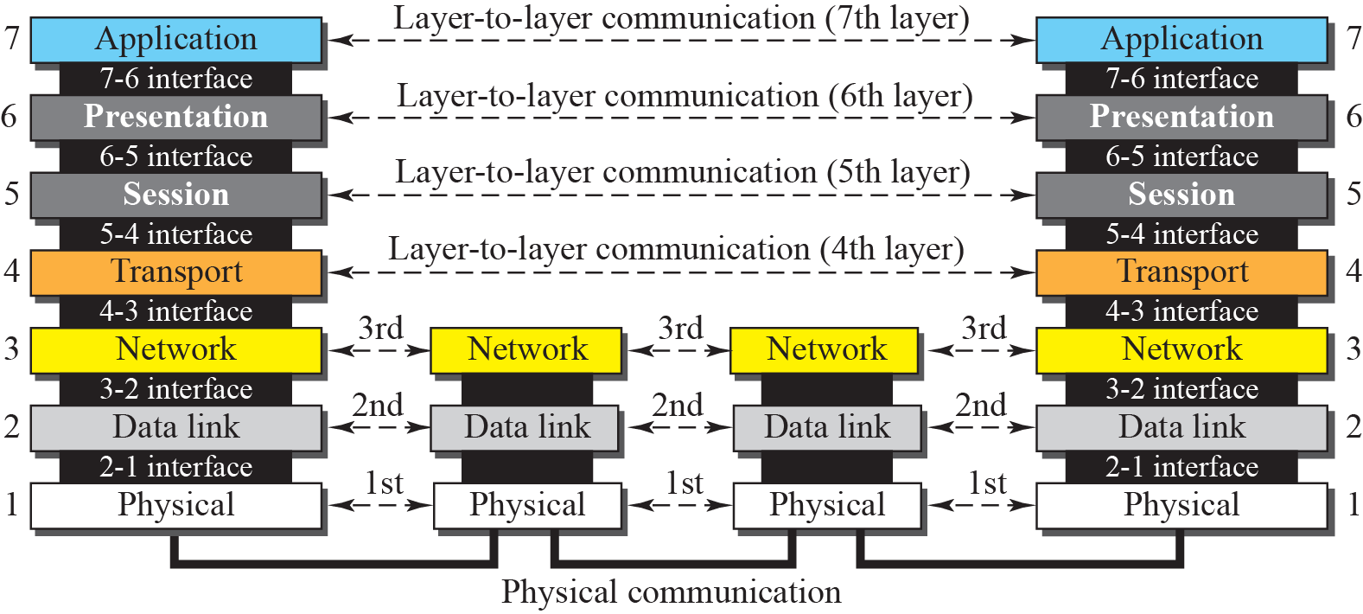
Figure 2.4 OSI layers

Slide 3
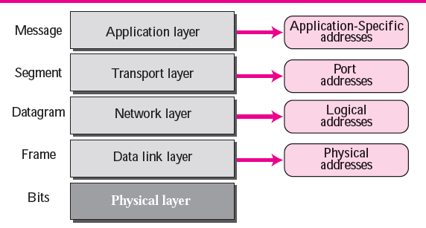

Slide 4
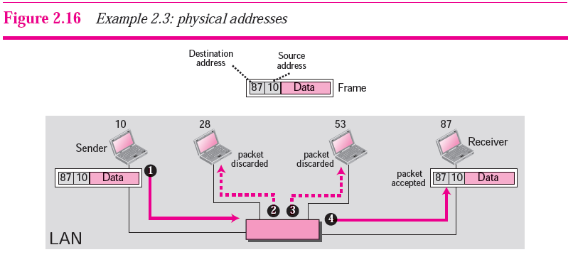
Fiziksel Adresleme
Ağdaki cihazların değişmez gerçek adresleri olarak tarif edebiliriz. NIC kartlarının belleklerinde yazılırlar. Ethernet teknolojisinde 48 bit uzunluğunda MAC (Media Acces Control)dır.
Veri bağı katmanında Çerçeve başlığında bulunur. Ağ teknolojilerine görefarklı uzunluktadır.
Aynı ağ içerisinde bu adreslemeye göre çerçeveler yerine ulaşır. Unicast, Multicast, Broadcast tipleri vardır.

Slide 5
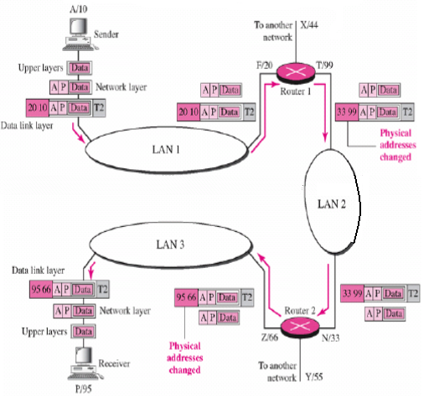
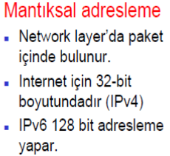
Mantıksal Adresleme
Veri Paketlerinin Ağlar arası seyahatında gereklidir.
Herbir ağın ve ağdaki üyenin bir IP adresi vardır (TCP/IP)’de

Slide 6

Not
Ağlar arası mesajın seyahatinde, hop’lar arası iletişimde fiziksel adres değişir. Fakat mantıksal adres değişmez.

Slide 7
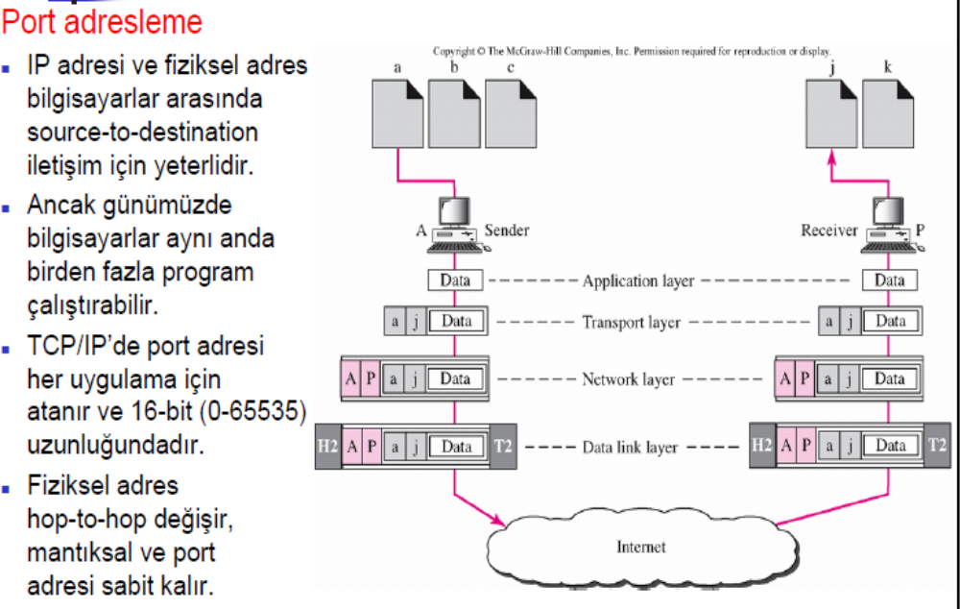
Port Adresleme
Gelen paketin bilgisayarda hangi hizmeti alacağı nasıl bilinecek?

Slide 8
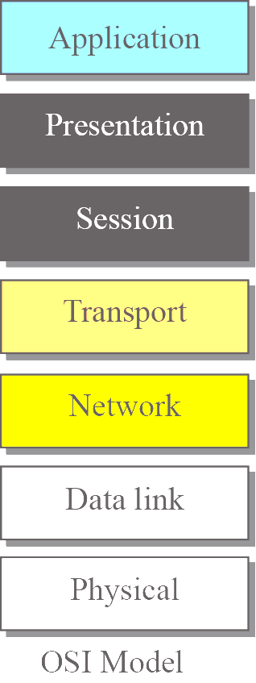
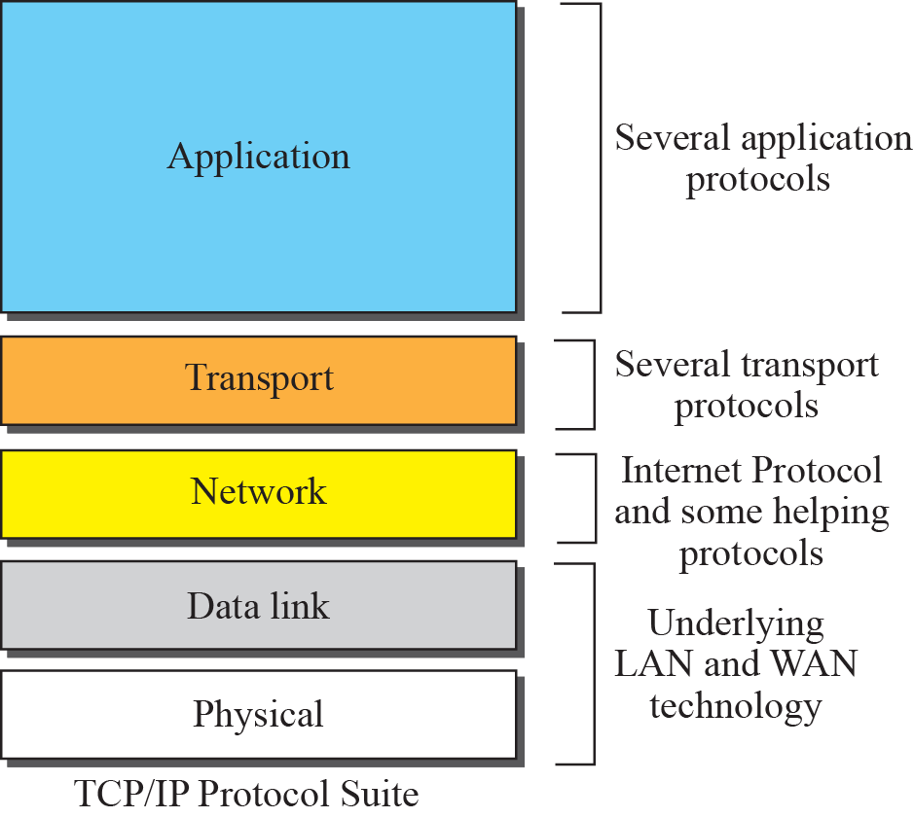
Figure 2.8 TCP/IP and OSI model

Slide 9
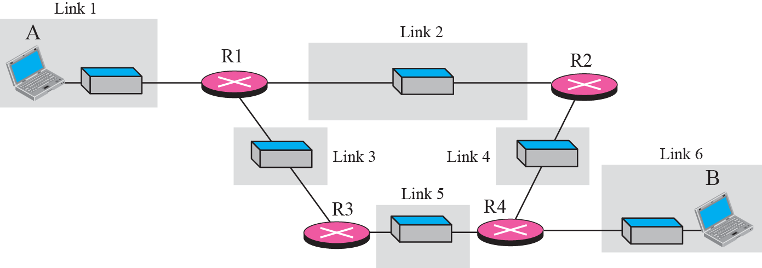
Figure 2.9 A private internet

Slide 10
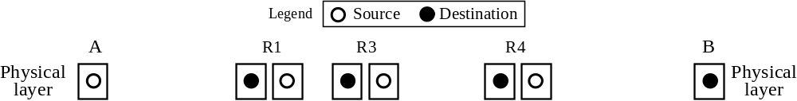





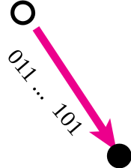


Figure 2.10 Communication at the physical layer

Slide 11
NOT
Fiziksel katmanda iletişim birimi bir bit’tir.

Slide 12
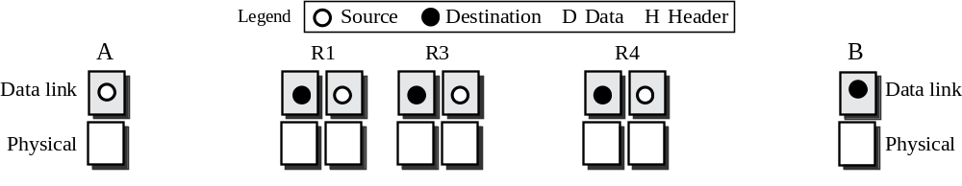
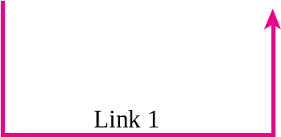
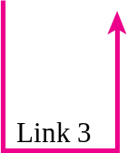
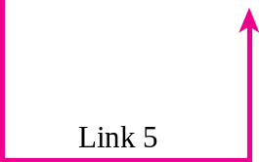
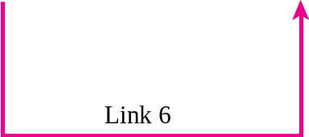
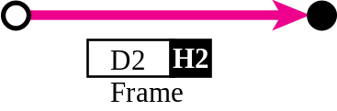
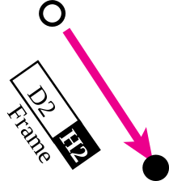
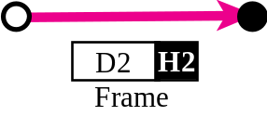
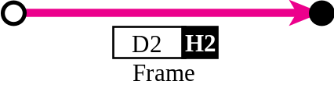
Figure 2.11 Communication at the data link layer

Slide 13
Not
Veri bağı katmanında iletişim birimi Çerçeve’dir.

Slide 14
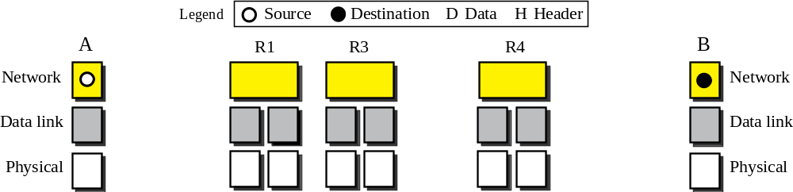
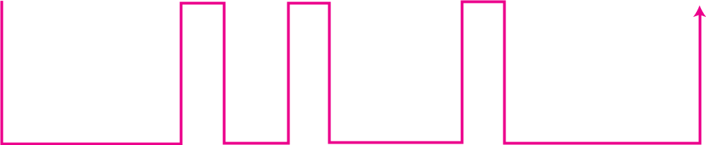
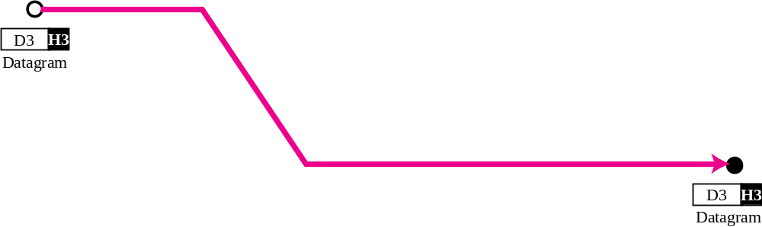
Figure 2.12 Communication at the network layer

Slide 15
Not
Ağ katmanında iletişim birimi paket (datagram)’dır.

Slide 16
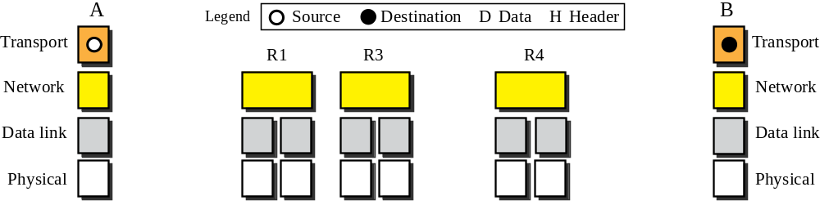
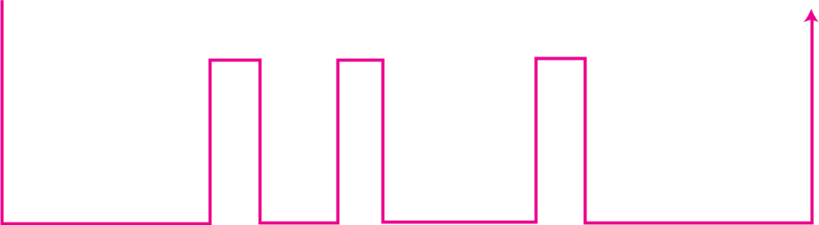
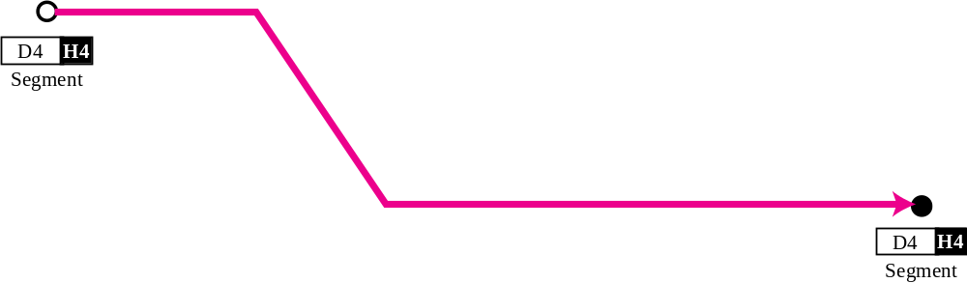
Figure 2.13 Communication at transport layer

Slide 17
Note
Transport katmanındaki iletişim birimi segment’tir.

Slide 18
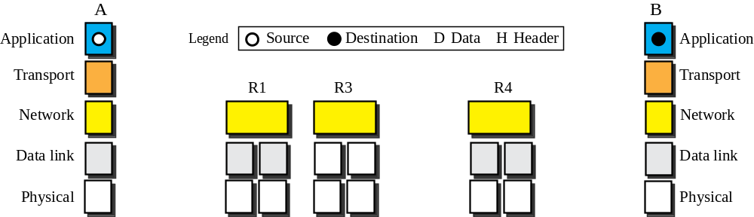
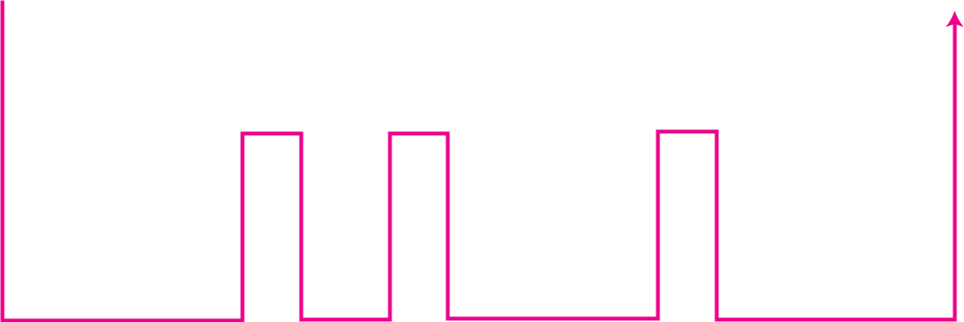
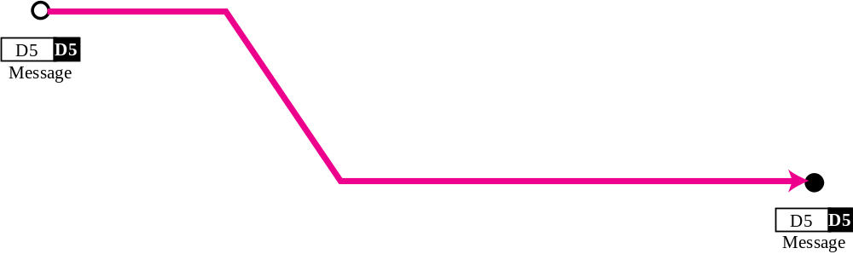
Figure 2.14 Communication at application layer

Slide 19
Not
Uygulama katmanındaki iletişim birimi Mesage’dır.

Slide 20
SOKET
TCP protokolunda her uçta 2¹⁶ tane farklı TSAP adresi tanımlıdır. Bu adreslere PORT denir.
Uç düğümün 32 bitlik IP adresi ve 16 bitlik port adresinin beraber kullanılmasına soket no denir.
Bir soketin blok şeması aşağıda verilmektedir.
(TSAP Adresi) IP Adresi
Port No

Slide 21
Özel adreslemeler
Bir kullanıcı olarak IP (Mantıksal adresi) veya MAC (Fiziksel adresi) aklımızda tutmak zorundamıyız?
Hayır. Çözüm WEB adresi veya e-mail adresi www.firat.edu.tr ,ytatar@firat.edu.tr v.b.
Özel adresten Mantıksal adrese dönüşüm nasıl olacak?
DNS (Domain Name Server) ile
Daha sonra…….

